Slide 1
bootstrap
PHP WEB DEVELOPMENT
Milena Tomova
Vratsa Software
https://vratsasoftware.com/

Slide 2
Table of Contents
Bootstrap - същност
Добавяне към проект
Bootstrap компоненти
Grid system

Slide 3
Същност

Slide 4
Същност
Bootstrap
Най - популярния framework /HTML, CSS, JavaScript/ за разработване на уеб сайтове с адаптивен дизайн.
+облекчава разработката - може да вземем наготово всички елементи, необходими за разработването на уеб сайт -
Grid, Typography, Tables, Forms, Buttons.
Също така и
Dropdowns, Navigation, Modals, Typehead, Pagination, Carousal, Breadcrumb, Tab
+Може да използваме и свои стилови правила едновременно с Bootstrap и да направим проекта си уникален.
+Bootstrap е безплатен.
-сайтовете, разработени само с Bootstrap си приличат.
Официален сайт

Slide 5
Добавяне към проект

Slide 6
Добавяне към проект
Вариант 1: като свалим Bootstrap
Вариант 2: с линк към Bootstrap CDN

Slide 7
Добавяне към проект
Вариант 1 -
1.Сваляме Bootstrap - http://getbootstrap.com/
2.Разархивираме в папката на вашия проект
3. Правим връзка към Bootstrap файла
4. Стиловият файл с правилата, които ние задаваме /или презаписваме такива на Bootstrap/ трябва да бъде свързан след Bootstrap файла.
<link href="css/bootstrap.min.css" rel="stylesheet">
<link href="css/bootstrap.min.css" rel="stylesheet">
<link href="css/mystyle.css" rel="stylesheet">

Slide 8
Връзка към CDN
Вариант 2 -
1.Добавяме линк към Bootstrap CDN
<!-- Latest compiled and minified CSS -->
<link rel="stylesheet" href="https://stackpath.bootstrapcdn.com/bootstrap/3.4.1/css/bootstrap.min.css" integrity="sha384-HSMxcRTRxnN+Bdg0JdbxYKrThecOKuH5zCYotlSAcp1+c8xmyTe9GYg1l9a69psu" crossorigin="anonymous">

Slide 9
Bootstrap CSS & Components

Slide 10
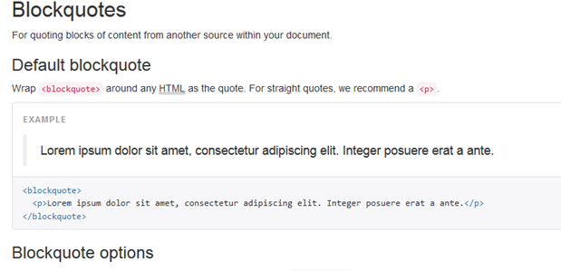
Bootstrap CSS & Components
или как да използваме Bootstrap
/v3.*/
http://getbootstrap.com/css/#type
Headings
Blockquotes
List
- Използване -

Slide 11
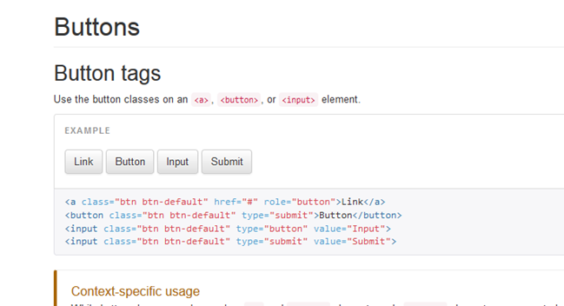
Bootstrap CSS & Components
или как да използваме Bootstrap
/v3.*/
За всеки елемент, стил, големина, фон и др. има Bootstrap class
http://getbootstrap.com/css/#type
Buttons – бутони class = “btn”
Големина
btn-xs
btn-sm
btn-md
btn-lg

Slide 12
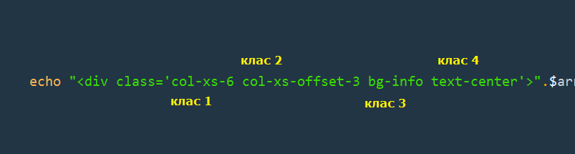
Bootstrap CSS & Components
или как да използваме Bootstrap
/v3.*/
Когато трябва да добавим повече класове – изреждаме ги един след друг в кавичките, отделени с разстояние /space/

Slide 13
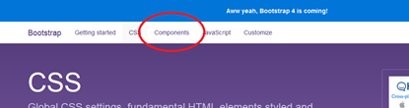
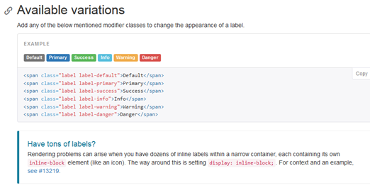
Bootstrap CSS & Components
или как да използваме Bootstrap
/v3.*/
Labels -
http://getbootstrap.com/components/#labels
Заглавие или текст, който искаме да отделим
от останалото съдържание

Slide 14
Bootstrap Grid System

Slide 15
Bootstrap Grid System
Bootstrap Grid
Екрана е разделен на 12 колони и ние задаваме широчините на елементите в брой на колони, така че общата сума да бъде 12.
Елементите се разполагат в
<div class=”row”></div>
*общия им брой колони е 12 - остават на един ред
**общият им брой колони е >12 - преминават на следващ ред
Източник - https://getbootstrap.com/docs/3.4/css/#grid

Slide 16
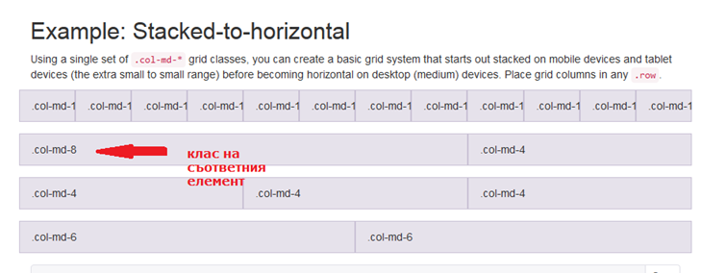
CreateRUD - basics

Slide 17
CreateRUD - basics
Всеки елемент също може да се разглежда като разделен на 12 колони и вложените в него елементи да заемат х/12 части от неговата широчина
<div class=”row”>
<div class=”col-xs-8”>
<div class=”row”>
<div class=”col-xs-8”>
</div>
<div class=”col-xs-4”>
</div>
</div>
</div>
<div class=”col-xs-4”>
</div>
</div>

Slide 18
Breakpoints

Slide 19
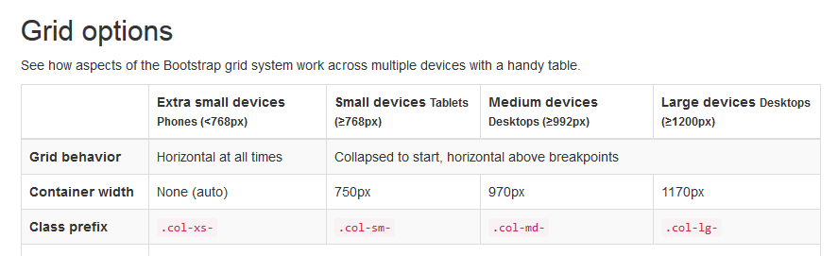
Breakpoints - lg, md, sm or xs, or all of them
Breakpoints
https://getbootstrap.com/docs/3.4/css/#grid-options

Slide 20
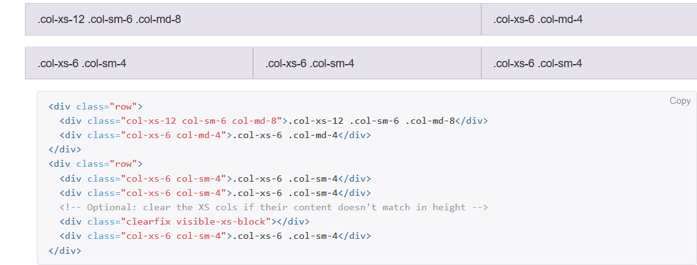
Breakpoints - lg, md, sm or xs, or all of them
Adaptive design
use combination of breakpoints for adaptive design
https://getbootstrap.com/docs/3.4/css/#grid-example-mixed-complete

Slide 21
Offset

Slide 22
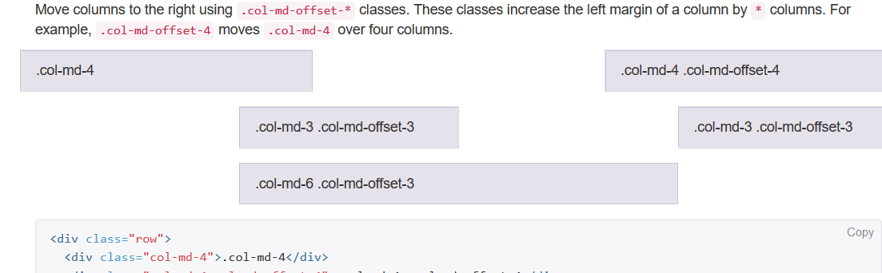
Bootstrap - offsetting columns
offsett
https://getbootstrap.com/docs/3.4/css/#grid-offsetting

Slide 23
Bootstrap - offsetting columns
offsett
https://getbootstrap.com/docs/3.4/css/#grid-offsetting
отместваме съдържанието с х колони, които се включват в 12тте колони, на които е разпределен екрана/елемента
class = “col-md-offset-4”
class = “col-sm-offset-4”
…..

Slide 24
Bootstrap - offsetting columns
offsett
https://getbootstrap.com/docs/3.4/css/#grid-offsetting
Приложение - центриране на
съдържание в екрана
съдържание вложено в елемент

Slide 27



Trainings @ Vratsa Software
Vratsa Software – High-Quality Education, Profession and Jobs
www.vratsasoftware.com
The Nest Coworking
www.nest.bg
Vratsa Software @ Facebook
www.fb.com/VratsaSoftware
Slack Channel
www.vso.slack.com

